Slide 1
Demonstracija genetskog programiranja
Voditelj: izv. prof. dr. sc. Domagoj Jakobović
1/14

Slide 2
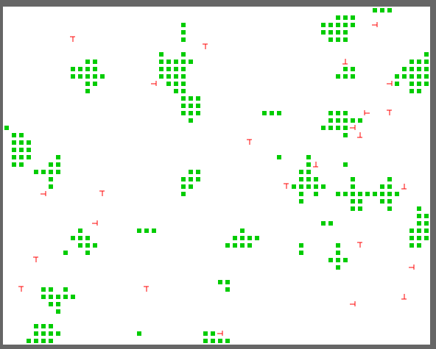
UVOD
Genetsko programiranje je postupak koji oponaša evoluciju.
Primjer GP-a koji sam napravio:
Evolucija automata koji predstavljaju životinje u prikazanom okruženju.
2/14

Slide 3
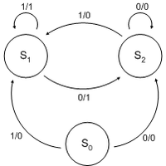
OBLIKOVANJE ŽIVOTINJA-AUTOMATA
Životinje – Mealyjevi automati
Gen – uređeni par (izlaz i novo stanje)
Kromosom – uređena m-torka gena
Percepcija životinje: vidi isped sebe, pamti kad je zadnji put pojela travu
Fiksna m-torka – sve kombinacije percepcija životinja (ulaza) i stanja
Fiksna m-torka + kromosom = funkcija prijelaza
3/14

Slide 4
ITERACIJA U ALGORITMU
4/14

Slide 5
SELEKCIJA
Funkcije dobrote:
pridružuje životinji količinu trave koju je pojela te godine
Odbacivanje lošije polovice životinja (rangirane po iznosu funkcije dobrote)
5/14

Slide 6
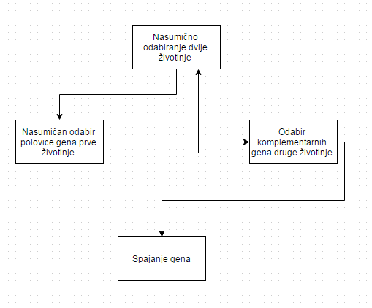
KRIŽANJE
Križanje automata koji su preživjeli selekciju:
6/14

Slide 7
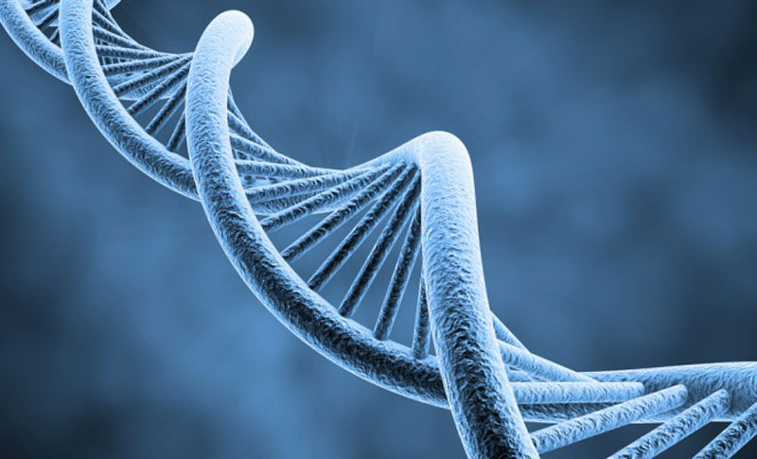
MUTACIJE
Izmjena genetskog materijala
Postoji određena vjerojatnost pojavljivanja
7/14

Slide 8
UTJECAJ BROJA STANJA NA REZULTATE
Uz veći broj stanja biti će raznovrsnije ponašanje
Veći broj stanja povlači veći kromosom
8/14

Slide 9
UTJECAJ MUTACIJA U PRIMJERU
9/14

Slide 10
UTJECAJ MUTACIJA U PRIMJERU
10/14

Slide 11
PONAŠANJE AUTOMATA NA MAPAMA S RAZLIČITO GENERIRANOM TRAVOM
11/14

Slide 12
PONAŠANJE AUTOMATA NA MAPAMA S RAZLIČITO GENERIRANOM TRAVOM
12/14

Slide 13
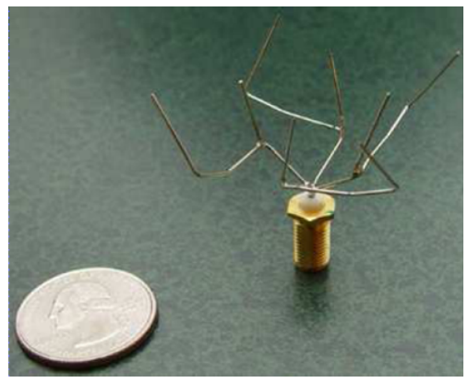
13/14

Slide 14
PROBLEMI GDJE GENETSKO PROGRAMIRANJE DAJE DOBRE REZULTATE
Ako je aproksimirano rješenje prihvatljivo
(„A rabbit doesn’t have to be the fastest animal in the world: it just has to be fast enough to escape that particular fox.”)
Ako su odnosi između relevantnih varijabli nepoznati ili slabo razumljivi
Ako su dostupne velike količine podataka za učenje
Ako ne postoje konvencionalni matematičko-analitički alati za rješavanje problema
Ako mala poboljšanja u performansama imaju veliku vrijednost
14/14

